Slide 1
Устройство компьютера

Slide 2
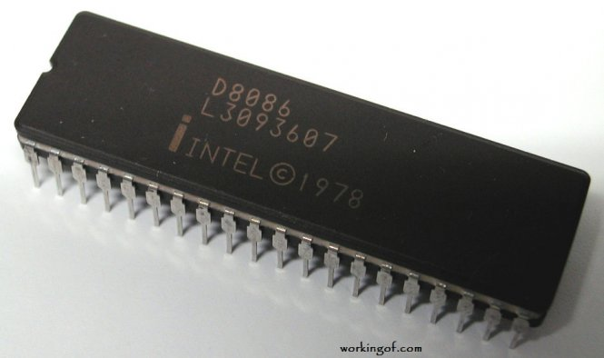
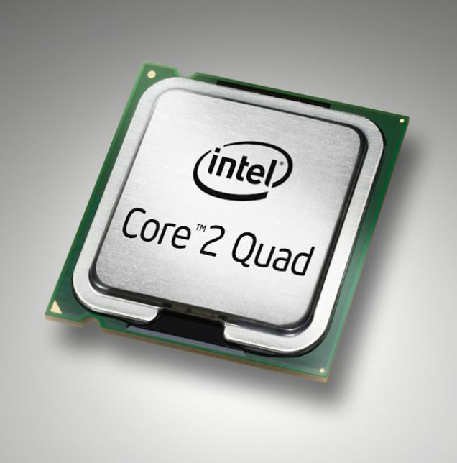
Процессор
Производительность процессора характеризует скорость выполнения программ.
Производительность зависит от разрядности и частоты.
Процессор Intel 80&6 (1978 г.)
Разрядность процессора определяется количеством двоичных разрядов, которые процессор обрабатывает одновременно. Измеряется в битах.
Частота процессора равна количеству тактов обработки данных, которые процессор производит за 1 секунду. Измеряется в мегагерцах (МГц).
Процессор Intel Core 2 Quad (2008 год)

Slide 3
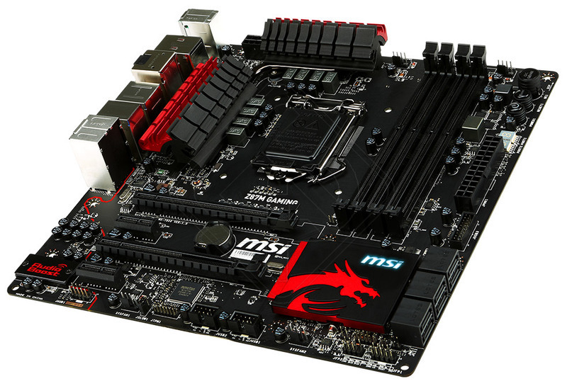
Системная плата
Системная (материнская) плата – это плата с набором чипов, на которой осуществляется монтаж большинства компонентов компьютерной системы посредством различных разъёмов.
На системной плате реализована магистраль обмена информацией, имеются разъемы для установки процессора и модулей оперативной памяти, а также разъемы для подключения внешних устройств (принтеров, сканеров, модемов и др.).

Slide 4
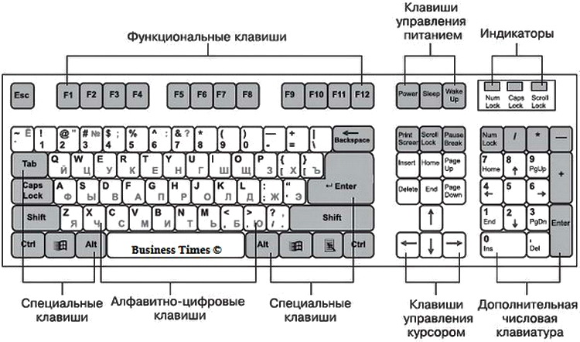
Устройства ввода информации
Группы клавиш:
Клавиатура – устройство для ввода числовой и текстовой информации.

Slide 5
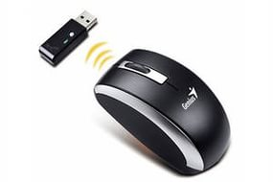
Координатные устройства ввода
Мышь (манипулятор) – устройство для ввода графической информации и для работы с графическим интерфейсом программ.
Виды:
Оптическая беспроводная мышь
Механические (шариковые),
Оптические,
Лазерные,
Трекбол-мыши,
Индукционные,
Гироскопические.

Slide 6
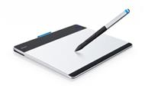
Координатные устройства ввода
Графический планшет – устройство для рисования и ввода рукописного текста.
Позволяют рисовать, чертить схемы и добавлять подписи к электронным документам.
Графический планшет
Сенсорная панель – устройство для работы с графическим интерфейсом программ. Перемещение пальца по поверхности панели преобразуется в перемещение курсора на экране монитора.
Сенсорная панель

Slide 7
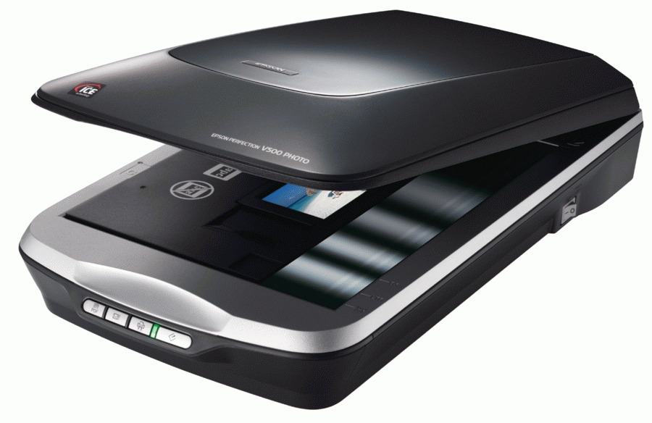
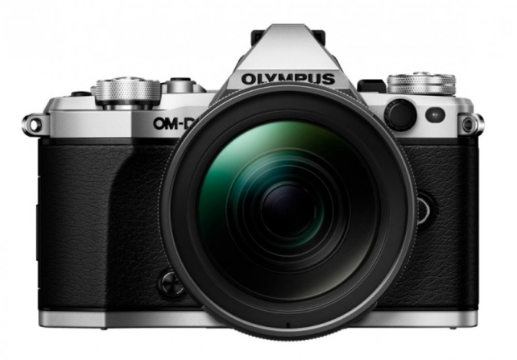
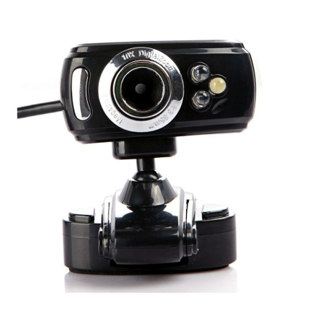
Устройства ввода информации
Сканер – устройство для оптического ввода в компьютер и преобразования в компьютерную форму изображений (фотографий, рисунков, слайдов), а также текстовых документов.
Цифровая фотокамера – устройство для получения видеоизображения и фотоснимки непосредственно в цифровом (компьютерном) формате
Web-камера – устройство для передачи «живого» видео по компьютерным сетям.

Slide 8
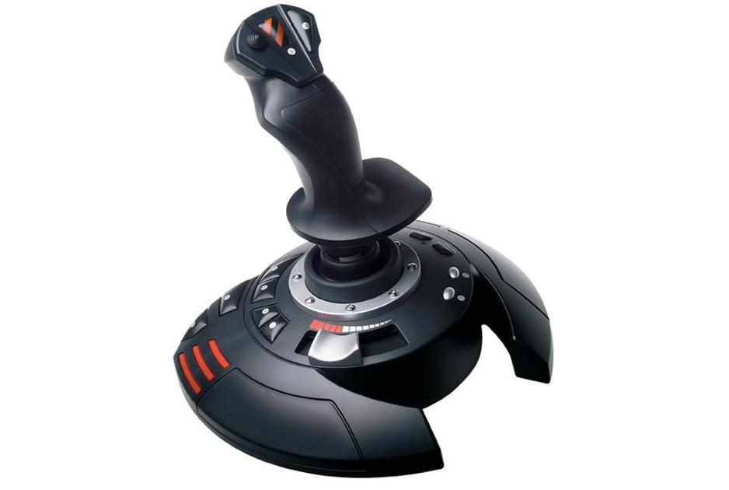
Микрофон - устройства для ввода звуковой информации, подключается ко входу Звуковой карты (позволяет синтезировать звук, в ее памяти хранятся звуки различных музыкальных инструментов).
Джойстики (игровые манипуляторы) - устройство для управления ходом компьютерных игр и симуляторов.

Slide 9
Практическое занятие
Привести примеры устройств ввода информации в различных сферах человеческой деятельности.

Slide 10
Домашнее задание:
Стр. 35-42.
Ответить на вопросы.
Письменное задание: описать какие устройства ввода информации не используются обычными пользователями.

